Slide 1
Arte colonial del siglo XVI
Escuela Superior de Actopan “Bachillerato”
Mtra: Bibiana Pamela Cadena Muntané
Arte mexicano
Junio 2020

Slide 2
Unidad IV “Arte colonial”
Objetivo general: Caracterizar cada obra de arte generada desde las culturas prehispánicas y las corrientes artísticas surgidas a través de la historia de nuestro país, a partir de una perspectiva analítica, crítica y reflexiva que le permita valorar el arte como manifestación de la belleza y expresión de ideas y emociones a través de su tiempo.
Aprendizaje esperado: El estudiante identifica el tema, la intención y marca que dejó la conquista en el arte

Slide 3
Competencias genéricas
De Formación
2. Es sensible al arte y participa en la apreciación e interpretación de sus expresiones en distintos géneros.
2.1. Valora el arte como manifestación de la belleza y expresión de ideas, sensaciones y emociones.
2.2 Experimenta el arte como un hecho histórico compartido que permite la comunicación entre individuos y culturas en el tiempo y el espacio, a la vez que desarrolla un sentido de identidad.
2.3. Participa en prácticas relacionadas con el arte

Slide 4
Resumen
Cuando los españoles llegaron, la forma de vida como la conocían los nativos cambió radicalmente, ya que los conquistadores los obligaron a un proceso de evangelización en el nuevo continente, lo que provocó que los indígenas sufrieran la destrucción de todas sus
creencias, tradiciones, hábitos y especialmente su religión. Pero este proceso no se dio inmediatamente, si no que fue paulatino, de poco en poco los españoles fueron influenciando a los nativos y lo que fue un encuentro de culturas dio nacimiento al arte tequitqui.
En este tema se analiza la arquitectura religiosa surgida en esa época, como consecuencia de la evangelización a los indígenas, mediante el establecimiento del catolicismo.
Palabras clave: Tequitqui, evangelización, conquista, nativos, arte novohispano

Slide 5
Abstract y keywords
When the Spaniards arrived, the way of life as the natives knew it changed radically, since the conquerors forced them to a process of evangelization in the new continent, causing the indigenous people to suffer the destruction of all their
beliefs, traditions, habits and especially their religion. But this process did not happen immediately, if not it was gradual, little by little the Spaniards were influencing the natives and what was a meeting of cultures gave birth to Tequitqui art.
This topic analyzes the religious architecture that emerged at that time, as a consequence of evangelization to indigenous people, through the establishment of Catholicism.
Keywords: Tequitqui, evangelization, conquerors, natives, New Hispanic art

Slide 6
4.1.4. Escultura. 4.1.4.1. Arte Tequitqui: cruces atriales, portadas religiosas.
El arte tequitqui es un término que se refiere a las manifestaciones artísticas realizadas por indígenas del área mesoamericana luego de la Conquista de México.
[Figura 1]. Pila bautizmal, Zinancatepec, Estado de México. Fuente: Gutiérrez, N. (2020) Arte Tequitqui

Slide 7
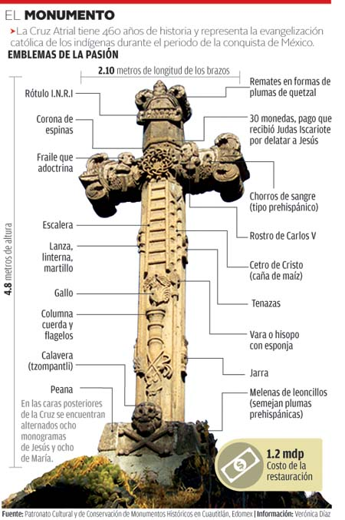
Cruces atriales
Son el centro simbólico del espacio y obra a manera de eje de simetría del mundo. La cruz fue inseparable de los conquistadores, pues éstos generalmente iban acompañados de los misioneros.
[Figura 2]. Cruz atrial
Fuente: Patronato Cultural y de Conservación de Monumentos Históricos en Cuautitlán, Edomex

Slide 8
Cruces atriales
La colocación de cruces en los
atrios frente a cada templo solían
ser muy solemnes y en días
festivos las adornaban con rosas, flores y ramos
[Figura 3]. Cruz atrial de
Tepeapulco. Versión
glífica en relieve. Fuente: (Zaragoza, 2005) La cruz atrial y el arte tequitqui

Slide 9
Portadas religiosas
Primeras obras de arte mexicano
Precursoras de las portadas barrocas de argamasa de influencia indígena
[Figura 4]. El Juicio Final, capilla
posa de San Juan en el
convento franciscano de
Calpan, Puebla, siglo XVI. Fuente: (Zaragoza, 2005) La cruz atrial y el arte tequitqui

Slide 10
Portadas religiosas
Por lo regular eran hechas por aprendices, ya que su trabajo es más burdo y presenta más errores en cuanto a la proporción y fineza de los detalles.
[Figura 5]. Medallones y escudos en la portada del Convento San Miguel de Huejotzingo, Puebla.
Fuente: Gutiérrez, N. (2020) Arte Tequitqui

Slide 11
Conclusiones
El arte Tequitqui deja muestra de la transición entre dos culturas y la unión de éstas.
Conociendo tu historia es muy fácil identificar los trabajos hechos por nuestros ancestros y se pueden reconocer en muchas construcciones del estado de Hidalgo.
El arte Tequitqui es un reflejo de la evangelización en el nuevo mundo.
[Figura 6]. Nicho superior en la Parroquia de San José de Analco, Guadalajara. Fuente: Gutiérrez, N. (2020) Arte Tequitqui

Slide 12
Bibliografía
Gutiérrez, N. (05 de junio de 2020). Arte Tequitqui. Obtenido de Academia.edu: https://www.academia.edu/34593719/Arte_Tequitqui
González Galván, M., & Fernández, M. (2006). Trazo, proporción y símbolo en el arte virreinal: antología personal. México, Universidad Nacional Autónoma de México/Instituto de Investigaciones Estéticas/Gobierno de Michoacán/Secretaría de Cultura.
Zaragoza, R. (2005). La cruz atrial y el arte tequitqui. Universitario potosinos(7), 51,52. Recuperado el 05 de junio de 2020, de https://ninive.uaslp.mx/xmlui/bitstream/handle/i/2629/01_200511.pdf?sequence=2&isAllowed=y

